Slide 1




Канцеларија за информационе технологије и електронску управу
Биљана Марић, в.д. помоћника директора

Slide 2

Настанак организација
Спајање некадашње Дирекције за еУправу и дела Сектора за ИКТ УЗЗПРО, јули 2017.г.
Служба Владе, директор директно одговара председнику Владе.
Посебан орган у саставу Владе, октобар 2022.г.
Сектори:
  Развој инфромационих технологија и електронске управе
  Инфромационо-комуникациона инфраструктура
  Стандардизација и сертификација
  Инфромациона безбедност (ЦЕРТ)
  Правни, кадровски, финансијски и административни послови
  Развој, међународна сарадња и промоција дигиталних, иновативних и креативних делатности
XI СТРУЧНИ СКУП АГЕНЦИЈЕ ЗА ЛИЦЕНЦИРАЊЕ СТЕЧАЈНИХ УПРАВНИКА, СТАРА ПЛАНИНА 28.11.-1.12.2022.

Slide 3

Политика еУправе
Стратегија реформе јавне управе (2020.-2025.г.)
Програм развоја еУправе и АП (2020.-2022.г.)
Стратегија развоја вештачке инталигенције (2020.-2025.г.)
Стратегије сектора
XI СТРУЧНИ СКУП АГЕНЦИЈЕ ЗА ЛИЦЕНЦИРАЊЕ СТЕЧАЈНИХ УПРАВНИКА, СТАРА ПЛАНИНА 28.11.-1.12.2022.

Slide 4
Закони, стратегије
Закон о e-Пословању (електронском документу, електронском идентитету и услугама од поверења у електронском пословању), Министарство информисања и телекомуникација, 17 подзаконских аката:
  електронски документ;
  електронска идентификација (основни, средњи и високи ниво е-идентификације);
  услуге од поверења (е-потпис, е-печат, е-достава, е-чување докумената); потпис у
  електронском облаку.
Закон о е-Управи, Министарство државне управе и локалне самоуправе (МДУЛС), 12 подзаконских аката:
  инфраструктура у еУправи;
  електронско управно поступање органа.
Закон о заштити података о личности, Министарство правде.
Закон о архивској грађи, у припреми, Министарство културе.
XI СТРУЧНИ СКУП АГЕНЦИЈЕ ЗА ЛИЦЕНЦИРАЊЕ СТЕЧАЈНИХ УПРАВНИКА, СТАРА ПЛАНИНА 28.11.-1.12.2022.

Slide 5
Закон о еУправи дефинише инфраструктуру еУправе
Владин центар за управљање и складиштење података - у циљу обезбеђивања неометаног функционисања услуга еУправе, складиштења и задржавања података из регистра, надлежни орган оснива и управља Владиним центром за управљање подацима и складиштење података,
Јединствена информационо-комуникациона мрежа електронске управе -„орган је дужан да послове електронске управе обавља преко ЈИКМЕУ“,
Сервисна магистрала органа - орган податке у електронском облику из својих регистара размењује преко СМО.
XI СТРУЧНИ СКУП АГЕНЦИЈЕ ЗА ЛИЦЕНЦИРАЊЕ СТЕЧАЈНИХ УПРАВНИКА, СТАРА ПЛАНИНА 28.11.-1.12.2022.

Slide 6
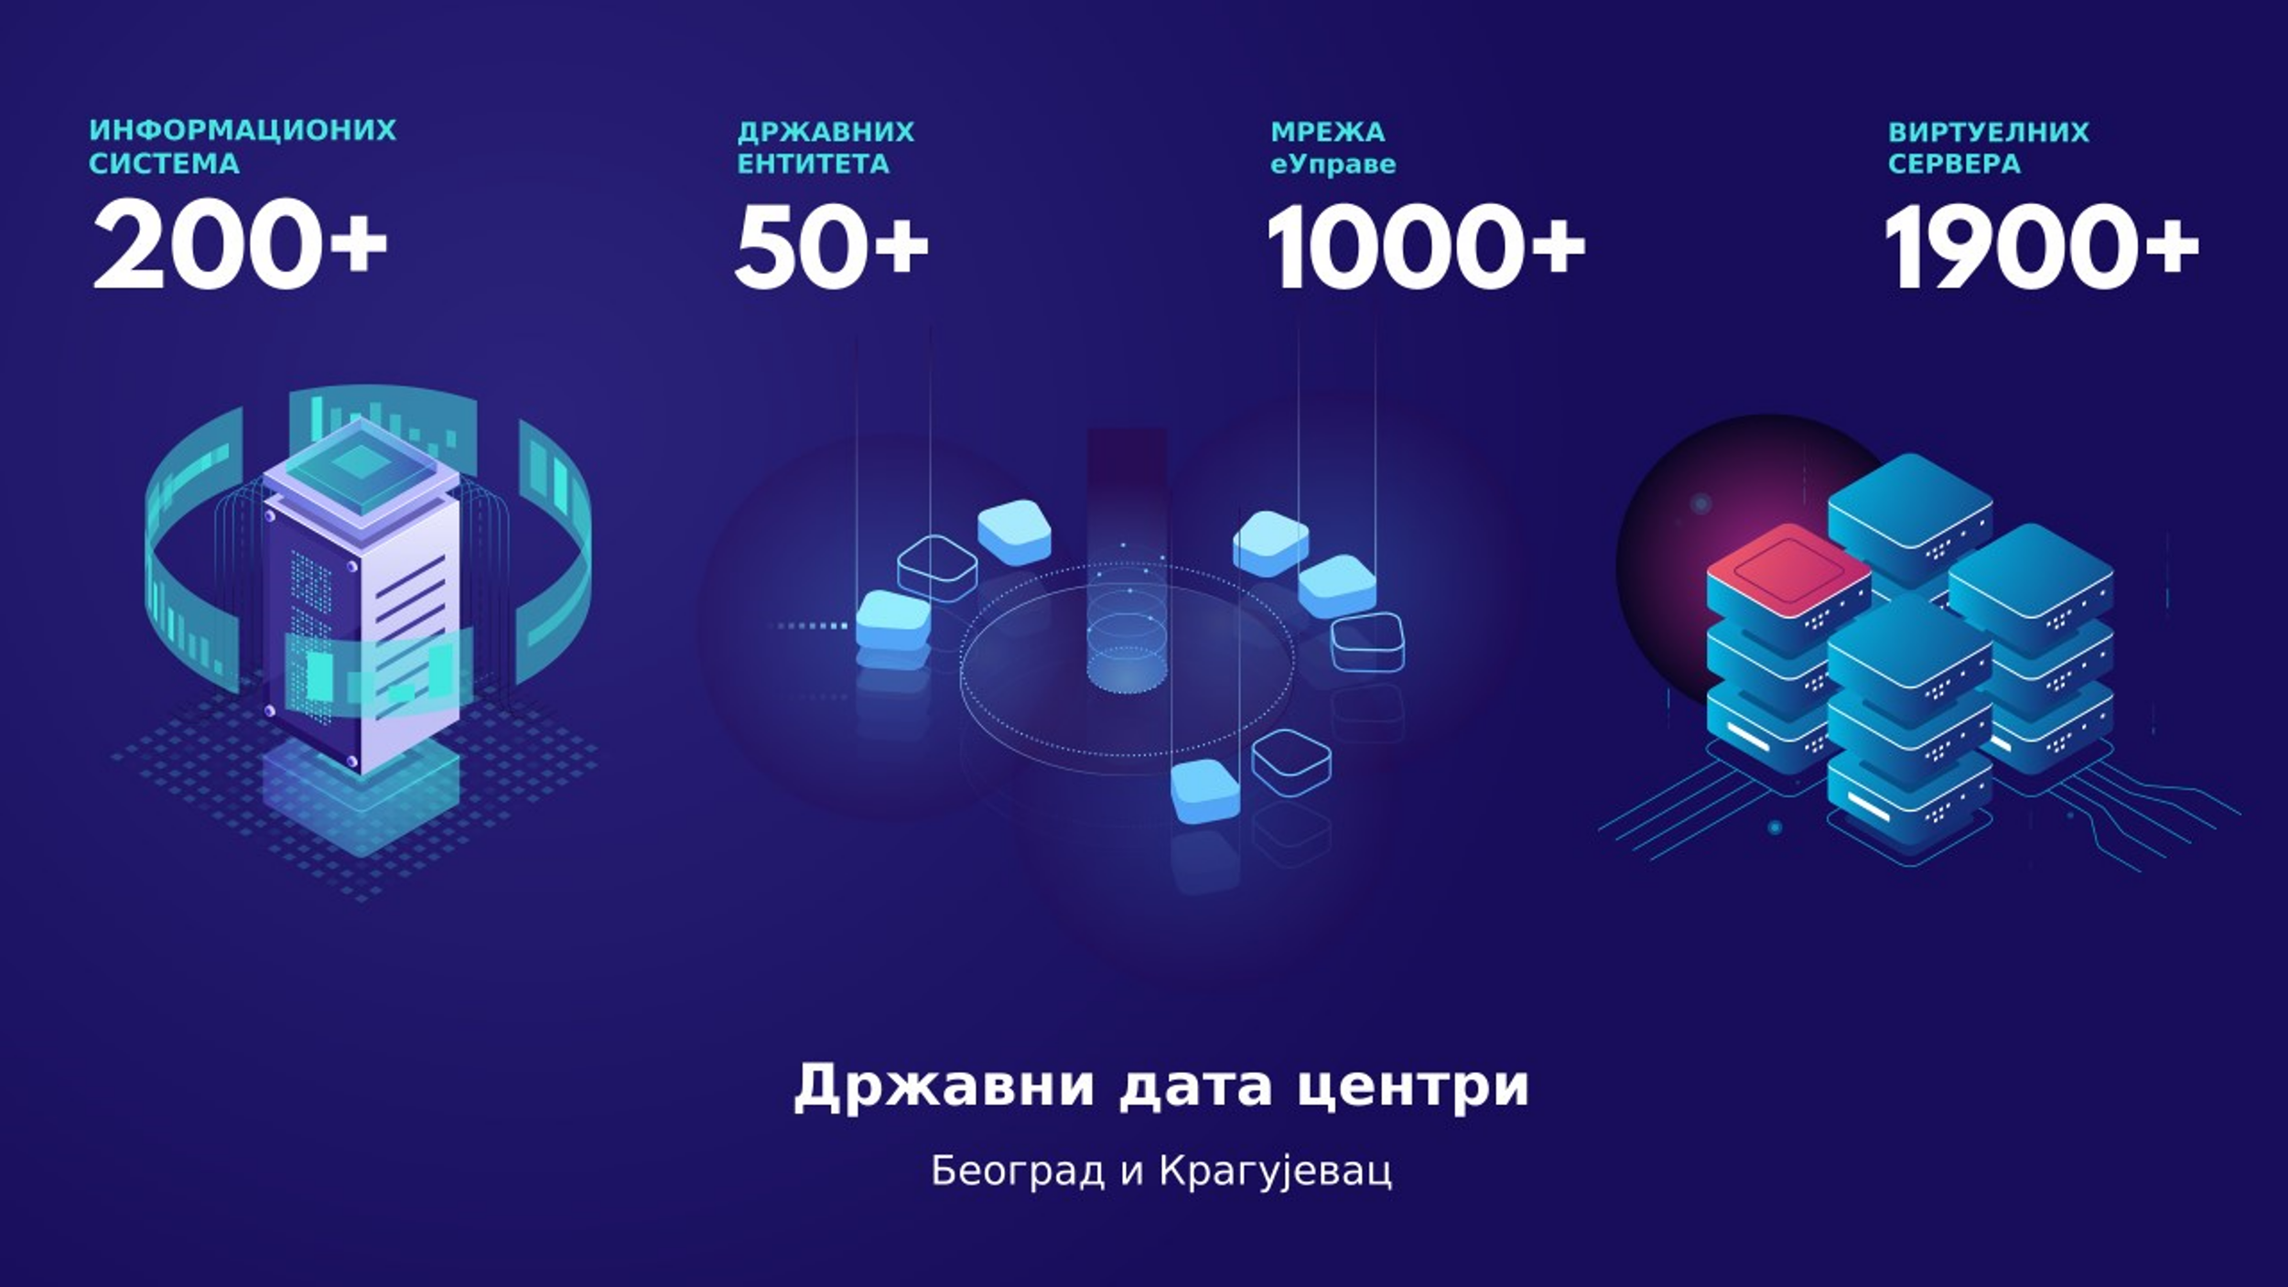

Slide 7
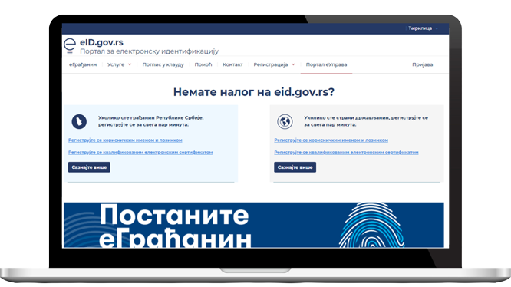
Портал еУправе
Владе Републике Србије
Грађани
Економија
Влада
Портал за електронску идентификацију
Портал еУправа
Потпис у cloud-у
euprava.gov.rs
cloud.eid.gov.rs
eid.gov.rs
XI СТРУЧНИ СКУП АГЕНЦИЈЕ ЗА ЛИЦЕНЦИРАЊЕ СТЕЧАЈНИХ УПРАВНИКА, СТАРА ПЛАНИНА 28.11.-1.12.2022.

Slide 8

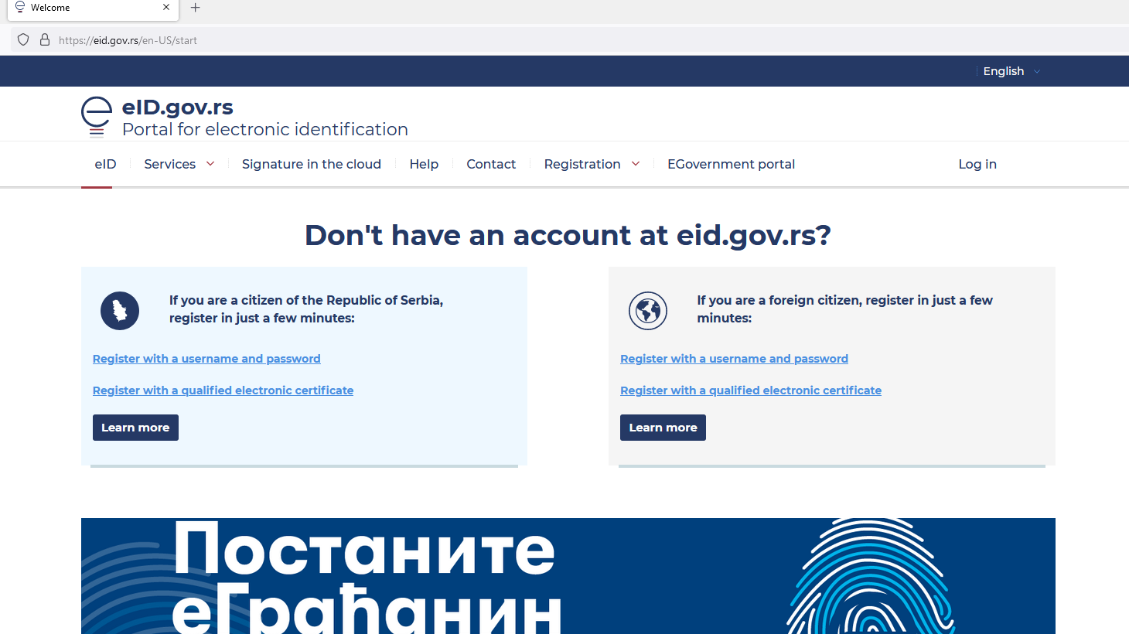
Национални портал за електронску идентификацију
eid.gov.rs
XI СТРУЧНИ СКУП АГЕНЦИЈЕ ЗА ЛИЦЕНЦИРАЊЕ СТЕЧАЈНИХ УПРАВНИКА, СТАРА ПЛАНИНА 28.11.-1.12.2022.
Notes:
Portal eID is the central place for e- identification and authentication of eGovernment users.
It was introduced in February 2020 as to enable access to all public administration services using a single set of credentials, so that users do not have to remember numerous passwords and PINs, and to enable for a smooth navigation across different portals and websites.
Via Single Sign-On feature, eID portal currently enables access to (1) eGovernment Portal, (2) eHealth portal, (3) Local Tax Administrations Portal, (4) eGradebook, (5) My First Salary Portal, (6) eInvoices Portal, yet the process of integration of remaining portals, such as the Central Registry of Compulsory Social Insurance and Tax Administration, is ongoing at the moment.
Aside from registering accounts, users can authenticate using different eID means, and obtain and manage their eID means and cloud certificates online.
Authentication is currently possible using usernames and passwords and mobile IDs issued by the Office for IT and eGovernment, or qualified certificates for electronic signature issued by qualified trust service providers registered in Serbia.
Registration and eID service are provided free of charge, to all citizens of Serbia 16 years of age and older, as well as to foreign nationals having registered temporary stay or permanent residence in Serbia.
(More details about registration procedure and eID means that are available in Serbia is provided within the next slide)

Slide 9
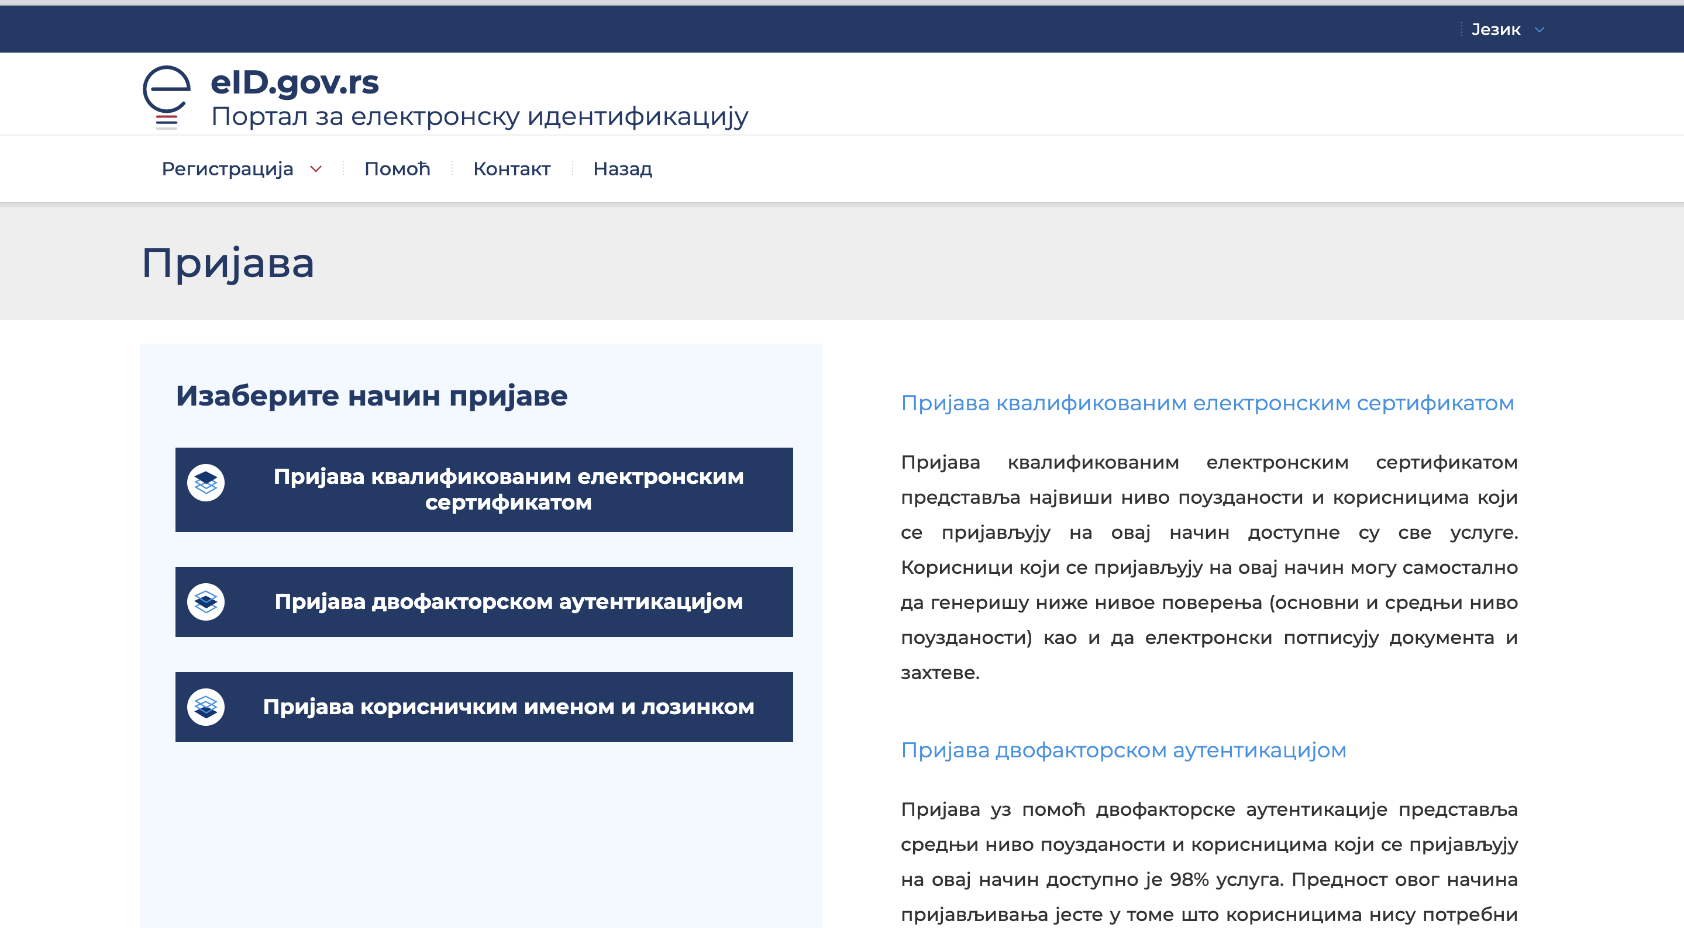
Портал за електронску идентификацију грађана eID.gov.rs
XI СТРУЧНИ СКУП АГЕНЦИЈЕ ЗА ЛИЦЕНЦИРАЊЕ СТЕЧАЈНИХ УПРАВНИКА, СТАРА ПЛАНИНА 28.11.-1.12.2022.

Slide 10
Национални портал за електронску идентификацију
eid.gov.rs
Региструјте се
Log In
Региструјте се ван мреже
Преко 1000 локација
Добијате...
Корисничко име и лозинку
Кодове за активацију на мобилним апликацијама (ConsentID)
Региструјте се на мрежи
Користите...
Корисничко име и лозинку
QCES
Користите...
Корисничко име и лозинку
ИД сагласности мобилне апликације
QCES
XI СТРУЧНИ СКУП АГЕНЦИЈЕ ЗА ЛИЦЕНЦИРАЊЕ СТЕЧАЈНИХ УПРАВНИКА, СТАРА ПЛАНИНА 28.11.-1.12.2022.
Notes:
Portal eID is the central place for e- identification and authentication of eGovernment users.
It was introduced in February 2020 as to enable access to all public administration services using a single set of credentials, so that users do not have to remember numerous passwords and PINs, and to enable for a smooth navigation across different portals and websites.
Via Single Sign-On feature, eID portal currently enables access to (1) eGovernment Portal, (2) eHealth portal, (3) Local Tax Administrations Portal, (4) eGradebook, (5) My First Salary Portal, (6) eInvoices Portal, yet the process of integration of remaining portals, such as the Central Registry of Compulsory Social Insurance and Tax Administration, is ongoing at the moment.
Aside from registering accounts, users can authenticate using different eID means, and obtain and manage their eID means and cloud certificates online.
Authentication is currently possible using usernames and passwords and mobile IDs issued by the Office for IT and eGovernment, or qualified certificates for electronic signature issued by qualified trust service providers registered in Serbia.
Registration and eID service are provided free of charge, to all citizens of Serbia 16 years of age and older, as well as to foreign nationals having registered temporary stay or permanent residence in Serbia.
(More details about registration procedure and eID means that are available in Serbia is provided within the next slide)

Slide 11
Двофакторска аутентификација
Пријава двофакторском аутентификацијом представља средњи ниво поузданости за који корисник може сам себи да генерише параметре путем мобилног или таблет уређаја.
Тренутно је доступно корисницима који поседују квалификовани електронски сертификат да самостално генеришу ове параметре.
Параметре за двофакторску атентикацију грађани могу да добију у сваком месту у Србији.
Корисницима који се пријављују на овај начин доступно је 98% услуга.
Апликација је доступна за Android и iOS кориснике
XI СТРУЧНИ СКУП АГЕНЦИЈЕ ЗА ЛИЦЕНЦИРАЊЕ СТЕЧАЈНИХ УПРАВНИКА, СТАРА ПЛАНИНА 28.11.-1.12.2022.

Slide 12
Перформансе еИД портала и потписа у облаку
1,457,417 регистрованих корисника
103.300 мобилни ИД(ConsentID)
11.423 потпис у облаку
XI СТРУЧНИ СКУП АГЕНЦИЈЕ ЗА ЛИЦЕНЦИРАЊЕ СТЕЧАЈНИХ УПРАВНИКА, СТАРА ПЛАНИНА 28.11.-1.12.2022.

Slide 13
Национални портал за електронску идентификацију
Портал еУправа
euprava.gov.rs
еЗдравље Портал
e-zdravlje.gov.rs
eid.gov.rs
есДневник
moj.esdnevnik.rs
Национални портал за електронску идентификацију
... и многе друге платформе
Моја прва плата
mpp.gov.rs
SSO
Јединствено пријављивање
Локалне пореске администрације
lpa.gov.rs
еФактура
efaktura.gov.rs
XI СТРУЧНИ СКУП АГЕНЦИЈЕ ЗА ЛИЦЕНЦИРАЊЕ СТЕЧАЈНИХ УПРАВНИКА, СТАРА ПЛАНИНА 28.11.-1.12.2022.

Slide 14













7 милиона
еУслуге
Плаћања
246.367
еВртић
1,5 милиона
1.138.920
373.292
еГрађана
ЛПА
еБеба
eid.gov.rs
lpa.gov.rs
1.457.417 регистрованих корисника
103.300 корисника мобилне апликације (ConsentIDs)
11.423 КЕС
3 милиона
111.593.326
еЗУП
Број заказаних термина за пасош и личну карту
17.829
1.000
66.354
Потпис у клауду
Паркинг сервис за особе са инвалидитетом
6 милион
еУпис у основну школу
Ковид сертификат

Slide 15
4,5 милион
еУслуге 2022.
Плаћања
83.664
еВртић
1,5 милиона
1.138.920
54351
еГрађана
ЛПА
еБеба
eid.gov.rs
lpa.gov.rs
314.960 регистрованих корисника
44.321 корисника мобилне апликације (ConsentIDs)
517.918
2.382.021
еЗУП 440 органа
Број заказаних термина за пасош и лилну карту
1.115.382
1.000
12784
42840
еДостава
еУпис у
средњу школу
17534
Паркинг сервис за особе са инвалидитетом
еУпис у основну школу
еИнспектор

Slide 16
Развој информационих система и електронске управе
Информационом систему еЗУП приступиле су:
  Све Јединицe локалне самоуправе (општине и градови)
  Сви центри за социјални рад
  МУП (полицијске станице)
  17 других институција (ПУ, РГЗ, НСЗ, ПИО,...)
XI СТРУЧНИ СКУП АГЕНЦИЈЕ ЗА ЛИЦЕНЦИРАЊЕ СТЕЧАЈНИХ УПРАВНИКА, СТАРА ПЛАНИНА 28.11.-1.12.2022.

Slide 17
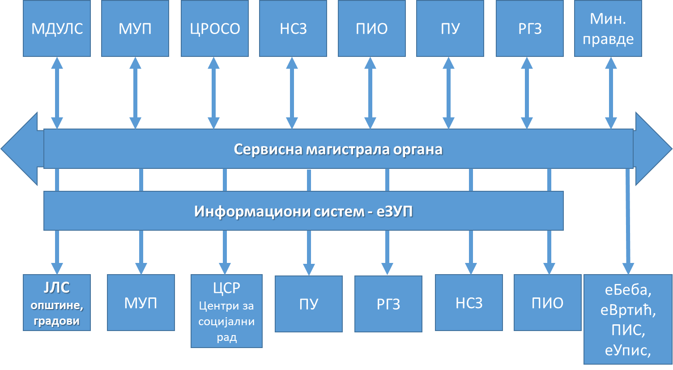
Развој информационих система и електронске управе
XI СТРУЧНИ СКУП АГЕНЦИЈЕ ЗА ЛИЦЕНЦИРАЊЕ СТЕЧАЈНИХ УПРАВНИКА, СТАРА ПЛАНИНА 28.11.-1.12.2022.

Slide 18
Шта је еУправа (еБеба)?
XI СТРУЧНИ СКУП АГЕНЦИЈЕ ЗА ЛИЦЕНЦИРАЊЕ СТЕЧАЈНИХ УПРАВНИКА, СТАРА ПЛАНИНА 28.11.-1.12.2022.

Slide 19
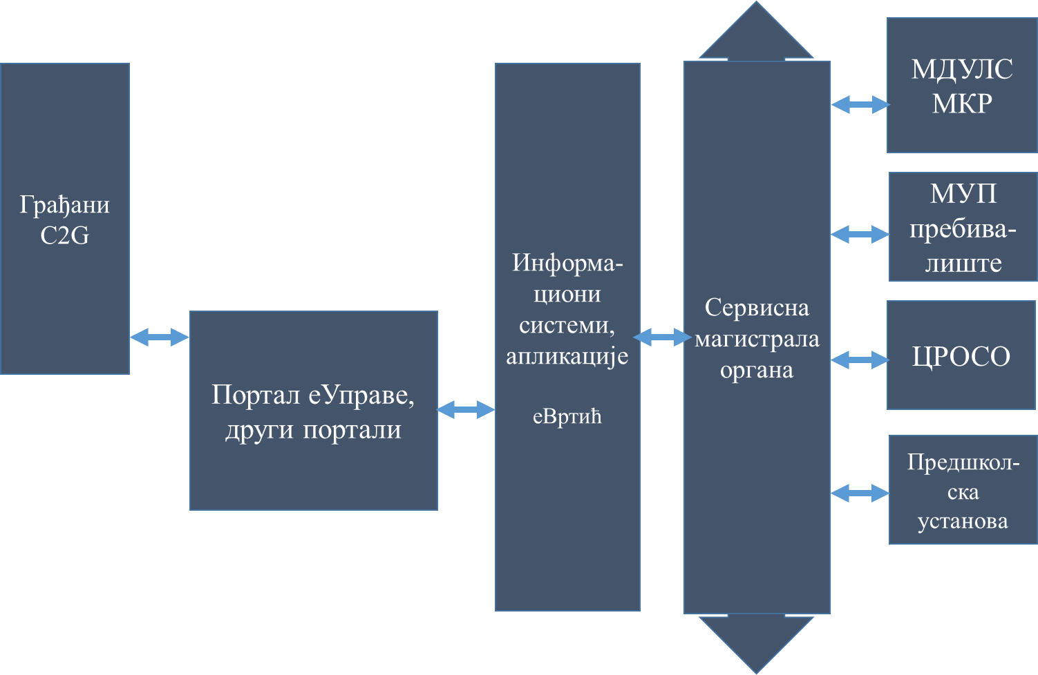
Шта је еУправа (еВртић, користи 17 градова и општина у Србији?
XI СТРУЧНИ СКУП АГЕНЦИЈЕ ЗА ЛИЦЕНЦИРАЊЕ СТЕЧАЈНИХ УПРАВНИКА, СТАРА ПЛАНИНА 28.11.-1.12.2022.

Slide 20
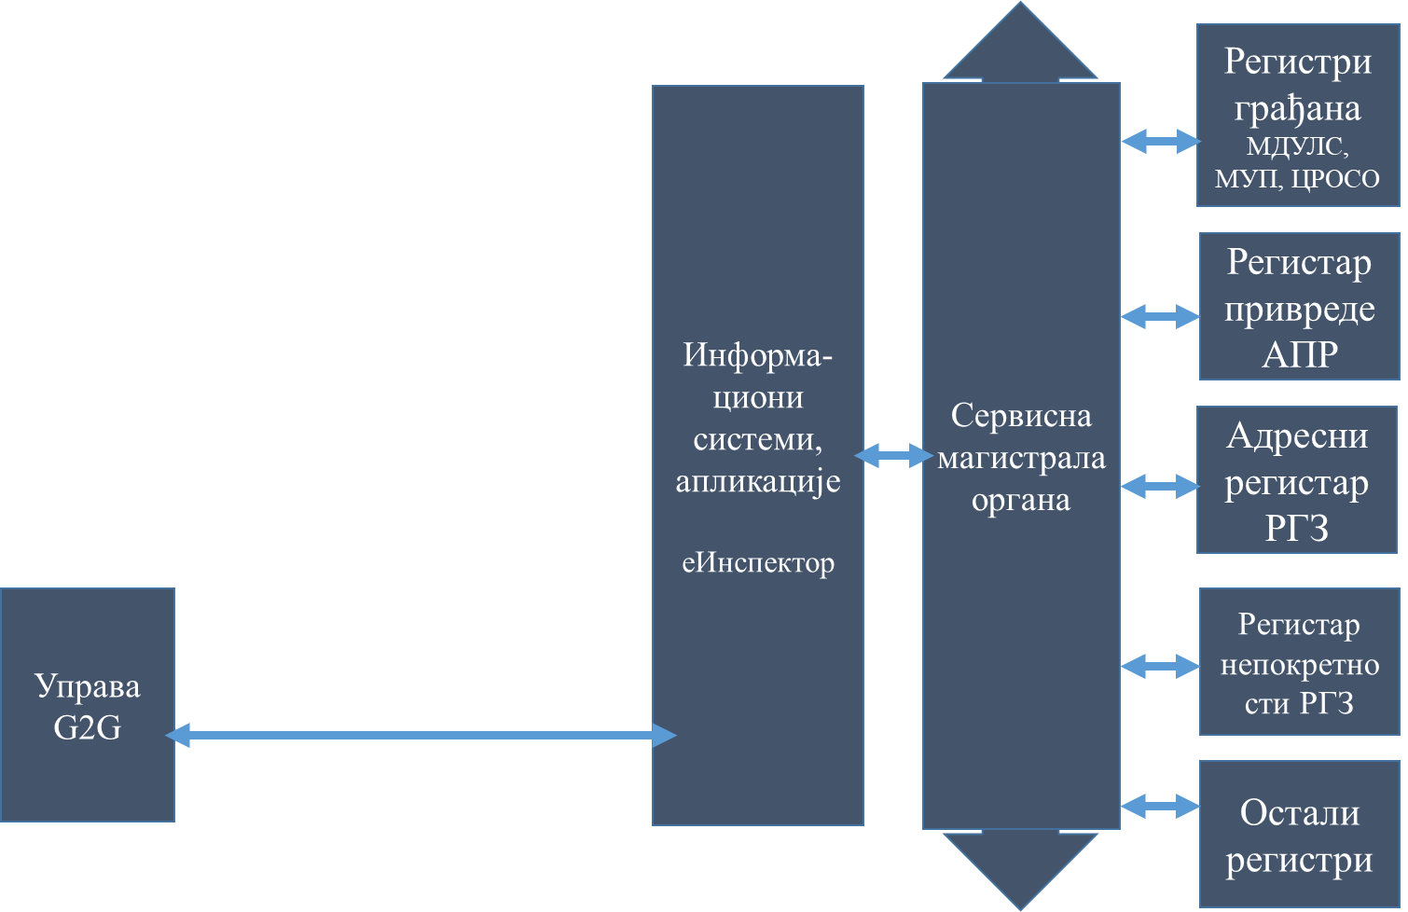
Шта је еУправа (еИнспектор)?
4 пилот инспекције – тржишна, инспекција рада, управни инспекторат, санитарна – 1.1.2019.
32 инспекције – јуни 2019.
XI СТРУЧНИ СКУП АГЕНЦИЈЕ ЗА ЛИЦЕНЦИРАЊЕ СТЕЧАЈНИХ УПРАВНИКА, СТАРА ПЛАНИНА 28.11.-1.12.2022.

Slide 21

Шта је еУправа (еУпис)?
Упис без папира – МРК и пребивалиште преко СМО
XI СТРУЧНИ СКУП АГЕНЦИЈЕ ЗА ЛИЦЕНЦИРАЊЕ СТЕЧАЈНИХ УПРАВНИКА, СТАРА ПЛАНИНА 28.11.-1.12.2022.

Slide 22
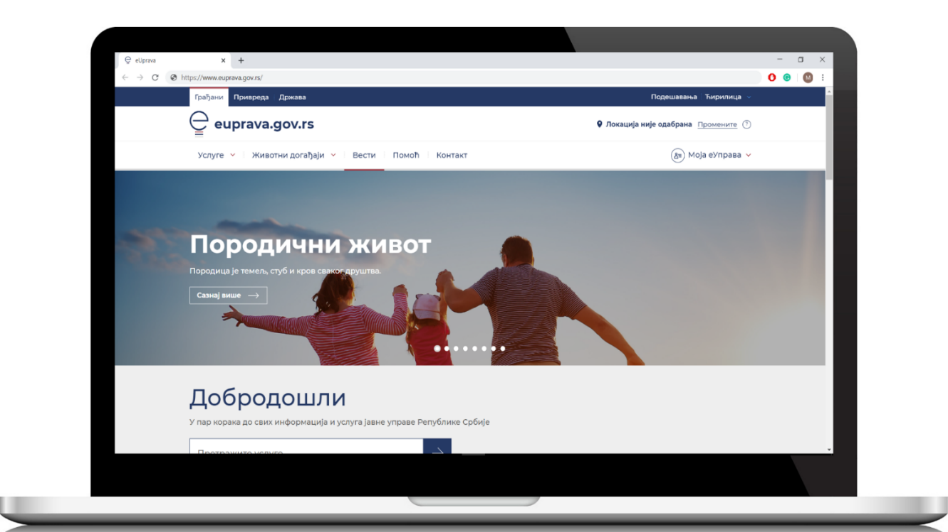


Дигитално поштанско сандуче на euprava.gov.rs
Институције задужене за процедуре које захтевају испоруку
еДостава корисници
Директан приступ еДостави – овлашћеним лицима
Грађани
Предузећаa
Веб сервис – спољашњи информациони систем
Влада
XI СТРУЧНИ СКУП АГЕНЦИЈЕ ЗА ЛИЦЕНЦИРАЊЕ СТЕЧАЈНИХ УПРАВНИКА, СТАРА ПЛАНИНА 28.11.-1.12.2022.

Slide 23
Награђене услуге РЕСПА 2022
Потпис у облаку и услуга „Плати"
Решења прилагођена потреби корисника за мобилношћу, није потребан ни читач паметне картице ни рачунар.
Највиши ниво аутентичности, идентитета и потврде идентитета ни по коју цену - еИДАС усаглашен еИД и квалификована услуга поверења.
Једноставно и лако плаћање дажбина и пореза - једнократна платна омашка за једну креирану услугу, нема потребе да држите или подносите профактуру од плаћања, сви канали плаћања подржани.
XI СТРУЧНИ СКУП АГЕНЦИЈЕ ЗА ЛИЦЕНЦИРАЊЕ СТЕЧАЈНИХ УПРАВНИКА, СТАРА ПЛАНИНА 28.11.-1.12.2022.

Slide 24




еПлаћања
Развој информационих система и електронске управе:
  електронска плаћања на Порталу еУправа
    сви платним картицама (Дина, Мастер, Маестро, Виса)
                SOCIETE GENERAL BANKA
    електронским новцем
    интегрисаним електронским банкарством
    на шалтерима државне управе и локалне самоуправе
    - ПОС терминали
XI СТРУЧНИ СКУП АГЕНЦИЈЕ ЗА ЛИЦЕНЦИРАЊЕ СТЕЧАЈНИХ УПРАВНИКА, СТАРА ПЛАНИНА 28.11.-1.12.2022.

Slide 25
Потпис у облаку cloud.eid.gov.rs
Покренут у фебруару 2022. године
Усаглашена уредба ЕУ еИДС
Коришћење
1. Добијање мобилног ИД-а на мрежи или ван мреже (1.000+ локација)
Региструјте се на еид.гов.рс
Апликација „ConsentID"
Упишете се користећи шифру за активацију
2. Прибављање квалификованог сертификата за електронски потпис у облаку на мрежи
3. Управљање цертификатима на мрежи у eid.gov.rs
4. Отпремање, потписивање и складиштење докумената у облаку
помоћу веб апликације у cloud.eid.gov.rs
XI СТРУЧНИ СКУП АГЕНЦИЈЕ ЗА ЛИЦЕНЦИРАЊЕ СТЕЧАЈНИХ УПРАВНИКА, СТАРА ПЛАНИНА 28.11.-1.12.2022.

Slide 26
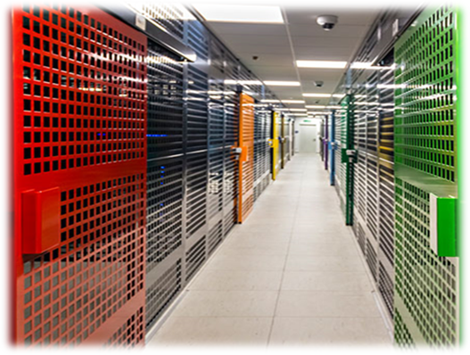


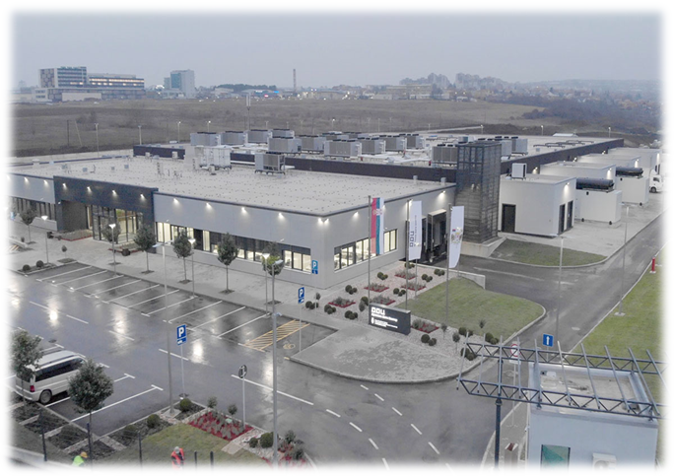
ДДЦ
Информациона безбедност
Физичка
Логичка
За све системе је обезбеђена редудантност
50
противпровални систем
детекциони кабл за периметарску заштиту (заштита комплекса)
заштита објекта
контрола приступа у објекту са РФИД читачима
обострано за ДЦ и технолошке техничке просторе, контрола дуално-картица + ПИН
рампе на улазу у комплекс
Guard control за контролу рада обезбеђења
софтверска интеграција безбедносних система и јединствени надзор и управљање
најава уласка у зграду минимум 48 сати пре
Рек ормара
1.500 +
1. ISO 9001 - међународни стандард за управљање квалитетом
Виртуелних сервера
2. ISO/IEC 27701:2019 – менаџмент приватношћу
3. ISO/IEC 27701:2019 – менаџмент приватношћу
1008
  Operations Center (NOC)
  Security Operations Center (SOC)
1.900 +
Рек ормара
Виртуелних сервера

Slide 27

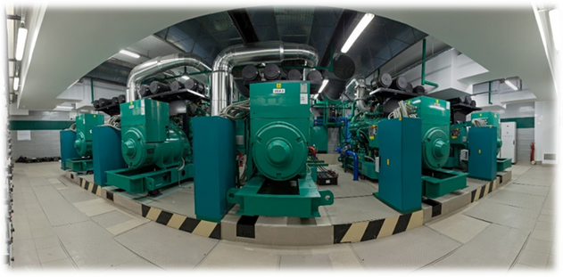
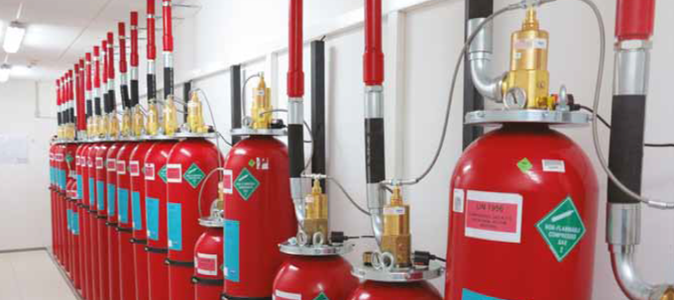
Државни Дата центар - Београд
Државни дата центар поседује више од 50 Rack ормара и више од 1.500 виртуелних сервера.
Државним органи могу да смештају своју опрему у ДЦ (Telehousing) или да користе виртуелне серверске ресурсе у Државном клауду (IaaS).
Матичне књиге
Држављанства
Бирачки списак
ЦРОСО
Централни регистар становништва
Јединствени информациони систем просвете
еИнспектор
Локална пореска администрација
Управа за спречавање прања новца
XI СТРУЧНИ СКУП АГЕНЦИЈЕ ЗА ЛИЦЕНЦИРАЊЕ СТЕЧАЈНИХ УПРАВНИКА, СТАРА ПЛАНИНА 28.11.-1.12.2022.

Slide 28
Државни Дата центар - Крагујевац
  2 објекта површине око 14 хиљада квадратних метара;
  ДДЦ у Крагујевцу, има капацитет 1080 рек ормана и 5 пута је већи од Државног дата центра у Београду;
  Пружање услуга државним органима и комерцијлним корисницима;
  Максимална енергетска ефикасност – топлота коју ослобађа опреме користи се за грејање административног простора;
XI СТРУЧНИ СКУП АГЕНЦИЈЕ ЗА ЛИЦЕНЦИРАЊЕ СТЕЧАЈНИХ УПРАВНИКА, СТАРА ПЛАНИНА 28.11.-1.12.2022.

Slide 29

Информациона безбедност
  Измена Закона о информационој безбедности – Канцеларија је ЦЕРТ (Community Emergency Response Team) државних органа,
  Анализа ризика, континуирано праћење догађања на информационом систему Мреже државних органа, препознавање неуобичајеног понашања, превентивно реаговање у случају претњи;
XI СТРУЧНИ СКУП АГЕНЦИЈЕ ЗА ЛИЦЕНЦИРАЊЕ СТЕЧАЈНИХ УПРАВНИКА, СТАРА ПЛАНИНА 28.11.-1.12.2022.

Slide 30
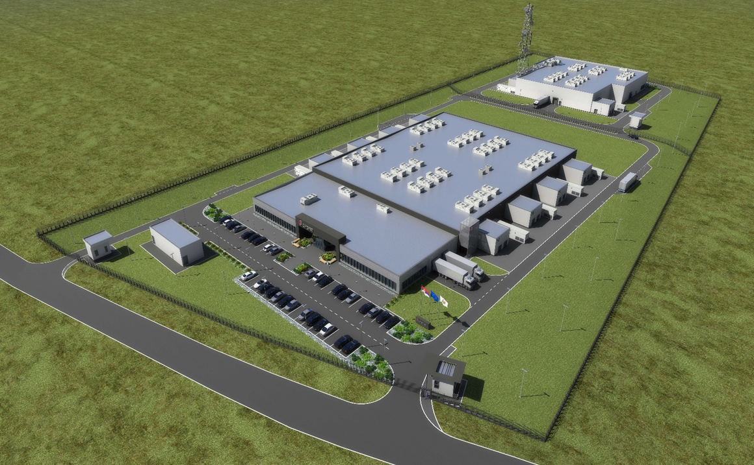
Информациона безбедност - Физичка заштита
  У оквиру 400м не смеју да се налазе хемијска индустрија, истраживачке лабораторије, депоније, бране
  У оквиру 800м не смеју да се налазе аутопут, пруга, војна база
  У оквиру 1600м не смеју да се налазе аеродром, фабрика наменске/војне индустрије, фабрика муниције, нуклеарна електрана
  100 година да није плављено
  100 година повољна статистика земљотреса
  Друга тектонска плоча у односу на Београд
  Редудантна ТК и ЕЕ инфраструктура
XI СТРУЧНИ СКУП АГЕНЦИЈЕ ЗА ЛИЦЕНЦИРАЊЕ СТЕЧАЈНИХ УПРАВНИКА, СТАРА ПЛАНИНА 28.11.-1.12.2022.

Slide 31
Системи техничког обезбеђења обухватају
Противпровални систем
детекциони кабл за периметарску заштиту (заштита комплекса)
заштита објекта
Контрола приступа у објекту са РФИД читачима
обострано за ДЦ и технолошке техничке просторе, контрола дуално-картица + ПИН
једнострано за администрацију, контрола-картица
рампе на улазу у комплекс
Guard control за контролу рада обезбеђења
софтверска интеграција безбедносних система и јединствени надзор и управљање
XI СТРУЧНИ СКУП АГЕНЦИЈЕ ЗА ЛИЦЕНЦИРАЊЕ СТЕЧАЈНИХ УПРАВНИКА, СТАРА ПЛАНИНА 28.11.-1.12.2022.

Slide 32
Системи техничког обезбеђења обухватају
систем видео надзора (сва централна опрема за CCTV је редудантна)
периметарска заштита комплекса
термовизијске камере на стубовима
камере у видљивом спектру на стубовима
PTZ камере за детаље
ИТ модули се напајају са 2 трафостанице које су повезане у прстен.
У случају престанка мрежног напајања, као резервно напајање постоје дизел агрегати снаге 2500kVA (2000кW ПРП) који се аутоматски стартују по престанку мрежног напона. Аутономија рада дизел агрегата је 96; без допуне
Време успостављања рада дизел агрегата са стабилним напајањем је мање од 60с.
XI СТРУЧНИ СКУП АГЕНЦИЈЕ ЗА ЛИЦЕНЦИРАЊЕ СТЕЧАЈНИХ УПРАВНИКА, СТАРА ПЛАНИНА 28.11.-1.12.2022.

Slide 33
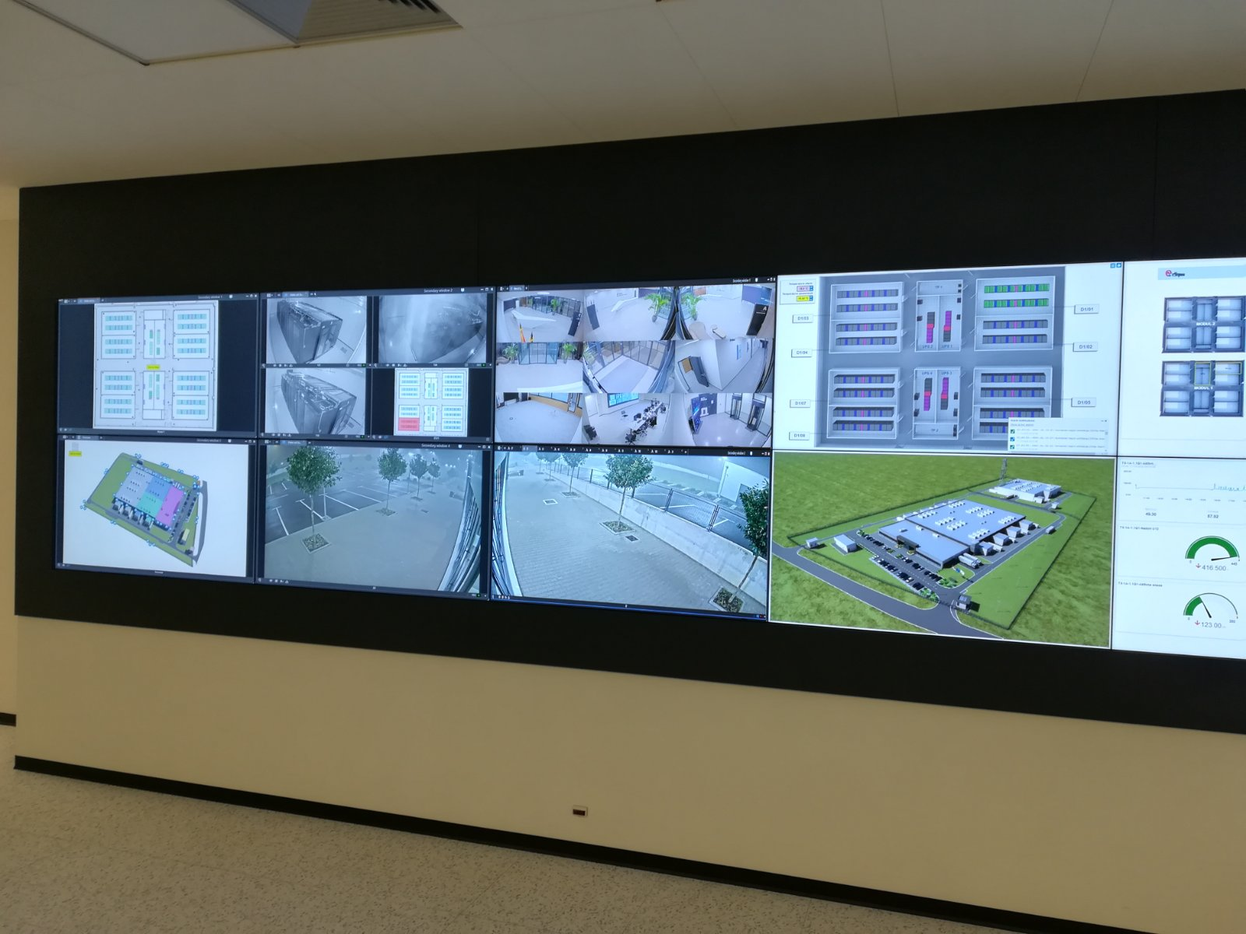
Информациона безбедност - Логичка заштита
1. ISO 9001 - међународни стандард за управљање квалитетом
2. ISO/IEC 27701:2019 – менаџмент приватношћу информацијама
3. ISO 27001 – систем за управљање безбедношћу информацијама
  Network Operations Center (NOC)
  Security Operations Center (SOC)
XI СТРУЧНИ СКУП АГЕНЦИЈЕ ЗА ЛИЦЕНЦИРАЊЕ СТЕЧАЈНИХ УПРАВНИКА, СТАРА ПЛАНИНА 28.11.-1.12.2022.

Slide 34
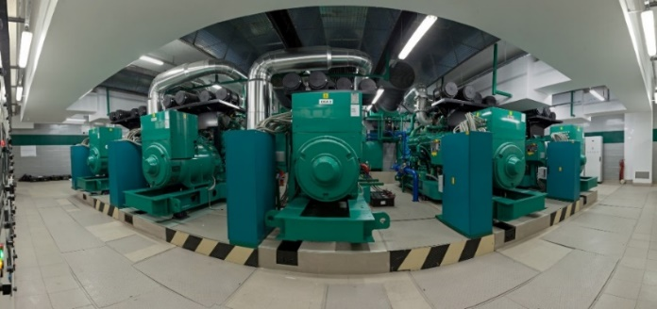
Успостављање Државног дата центра
ПОУЗДАНОСТ И РЕДУДАНТНОСТ НАПАЈАЊА
Два различита напонска привода (трећи у изградњи).
Три трафо станице пуног капацитета обезбеђују нисконапонски развод дата центра (редунданса 2N+1).
Три, плус један резервни, дизел агрегата пуног капацитета дата центра, по један за сваку грану напајања. Аутономија 48 сати под пуним капацитетом!
Система УПС-ева чиме се обезбеђује стабилан систем напајања опреме. Аутономија од 20 минута под пуним капацитетом!
Систем напајања је дизајниран тако да омогућава рад при испаду комплетно једне гране напајања.
ФТО системи заштите 24x7.
XI СТРУЧНИ СКУП АГЕНЦИЈЕ ЗА ЛИЦЕНЦИРАЊЕ СТЕЧАЈНИХ УПРАВНИКА, СТАРА ПЛАНИНА 28.11.-1.12.2022.

Slide 35
Заштита животне средине и еУправа
Захваљујући развоју еУправе уштедели смо:
Како је за 1 тону потребно да се посече 20 одраслих стабала дрвета, утроши 85.000 литара воде и 7,4 MWh струје добијамо да смо уштедели:
180.000.000
18.000 стабала дрвећа, више од 76 милиона литара воде и више од 6.000 MWh струје.
листова папира
9
тона папира
XI СТРУЧНИ СКУП АГЕНЦИЈЕ ЗА ЛИЦЕНЦИРАЊЕ СТЕЧАЈНИХ УПРАВНИКА, СТАРА ПЛАНИНА 28.11.-1.12.2022.

Slide 36
Хвала на пажњи!
Дигитализујемо Србију!
в.д. помоћника директора
мр Биљана Марић
Контакт
biljana.maric@ite.gov.rs
XI СТРУЧНИ СКУП АГЕНЦИЈЕ ЗА ЛИЦЕНЦИРАЊЕ СТЕЧАЈНИХ УПРАВНИКА, СТАРА ПЛАНИНА 28.11.-1.12.2022.

